Slide 1
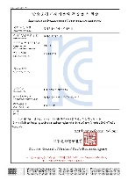
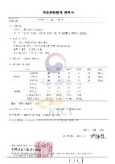
교통신호제어기 감응 시스템(좌회전 감응)
시스템 개요
본 시스템은 교차로의 차량의 흐름을 파악하여 차량의 소통을 원활하게 하기 위하여 대기길이에 따른 우선신호를 주는 시스템 입니다. 일정한 신호주기 및 현시 순서에 의해 운영되는 신호제어기에 신호시간의 낭비로 도로상에 불필요한 지체를 야기하는 문제점을 감응신호제어 신호 운영방식으로 차량의 지체를 크게 줄일 수 있습니다.
특히 좌회전 감응신호제어는 좌회전 교통류 상태를 파악하여 좌회전 신호를 효율적으로 사용함으로써 다른 현시의 이동류가 남은 신호시간을 이용하게 하여 연동제어와 동시에 신호효율을 극대화 할 수 있습니다.
시스템 특장점
기본성능평가(도로교통공단- 98%이상 합격)
신호처리 알고리즘을 적용한 신개념 LiDar 검지기
날씨 및 일몰, 일출에 영향이 없음
차량 검지 상태를 Real Time으로 Monitoring
CCTV 영상을 딥러닝 알고리즘을 이용하여 LiDar 검지기를 복합 처리 함으로써 인식율 상승
영상 검지 방식의 한계점을 보완한 시스템(폭우, 폭설 등)
원시교통정보 가공 TCP/IP 및 Serial 등의 다양한 통신방식으로 정보 전송
Stand-alone 방식 또는 Rack 장착방식 등 다양한 형태로 응용 가능
제어부 사양
구분 | 항목 | 사양 | 비고
사양 | CPU | i7 Processor
 | Memory | 32GB(옵션)
 | HDD | SSD 512GB(옵션)
 | OS | Windows 10
 | Port | Ethernet Giga 2Port USB 4 Port serial 2Port~6Port(옵션)
 | 모니터링 | LED : 단색 2색 버튼 : Push 버튼
동작환경 | 온도 | -30~75C
 | 습도 | 0~95%
 | DC Power | VDC 5V, 24V, 제어전부용12V

Slide 2
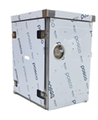
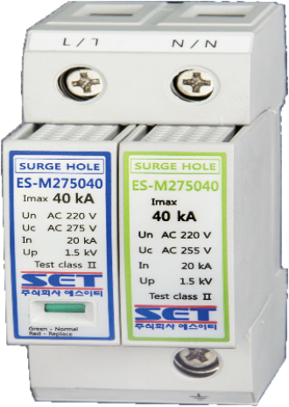
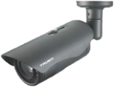
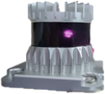
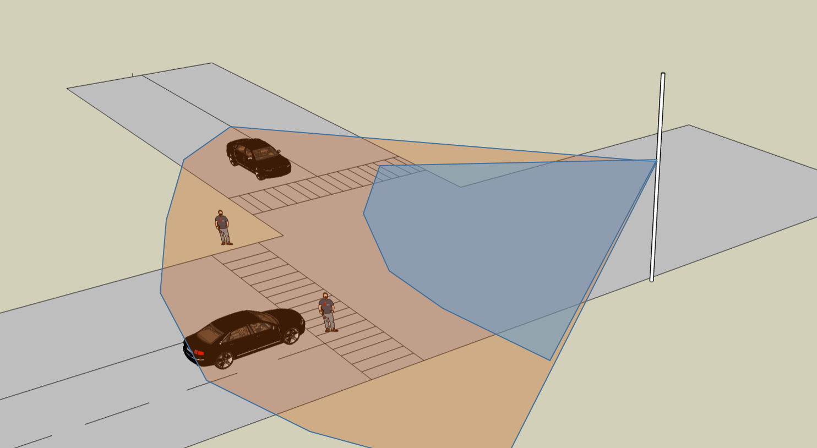
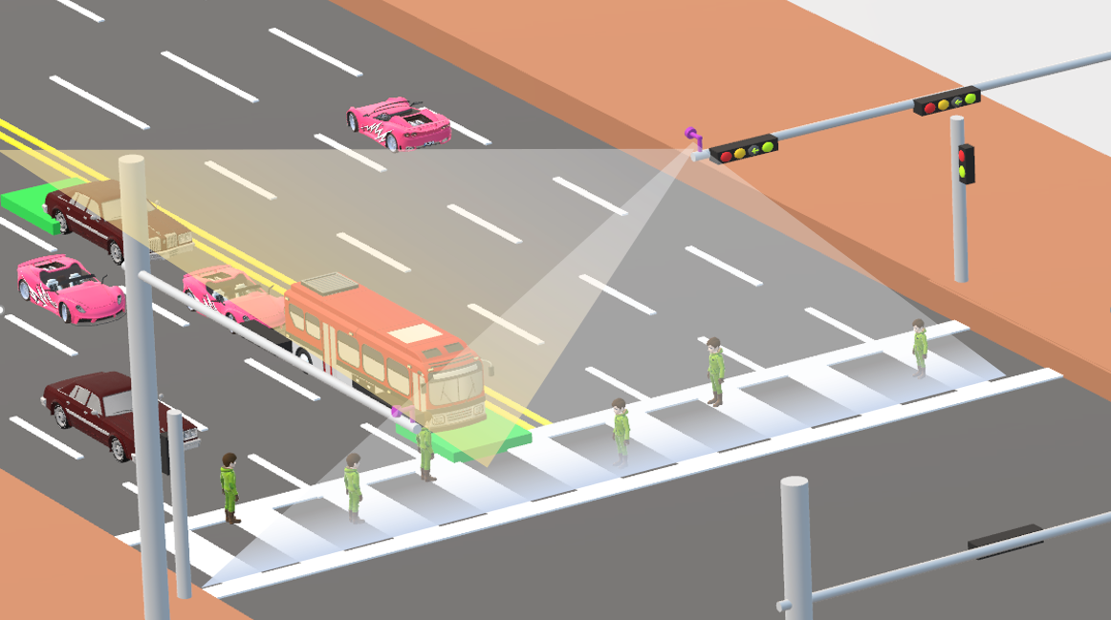
UFMSystems has been creating and
Leading the ITS technology
기타장비 사양
구분 | 항목 | 사양 | 비고
함체부 | RTU | 4CH 전원 모니터링 및 Reset 함체 정보 상태 체크(온도, Door, Fan, Heater) 원격 전원 리셋 Serial Port(RS232/RS422)
 | 함체 | 함체 내 장비 보호 및 방진, 방수구현 전천후형 이중구조 팬/히터를 사용한 자동 조정 스테인레스 스틸
 | 서지보호기 | 전원용 : 40KA AC 220V
촬영부 / 검지부 | 카메라 (Option) | 1/2.8“ CMOS Optical 20x, IP 10x Max 30fps @1920x1080 Ethernet 10/100base-T
검지부 | 제어기 | 32CH (Option : 16, 32, 64) 최대 120M 검지 빔각(5°, 29°, 32°) UDP over gigabit Ethernet
설치 구성도

